Slide 1
Journée Entretiens Annuels Projets reliés à S3 et DESIR
9 octobre 2025
Marcella Grasso
Scientific Director for Nuclear and Hadronic Physics
CNRS – Nucléaire et Particules
IN2P3

Slide 2
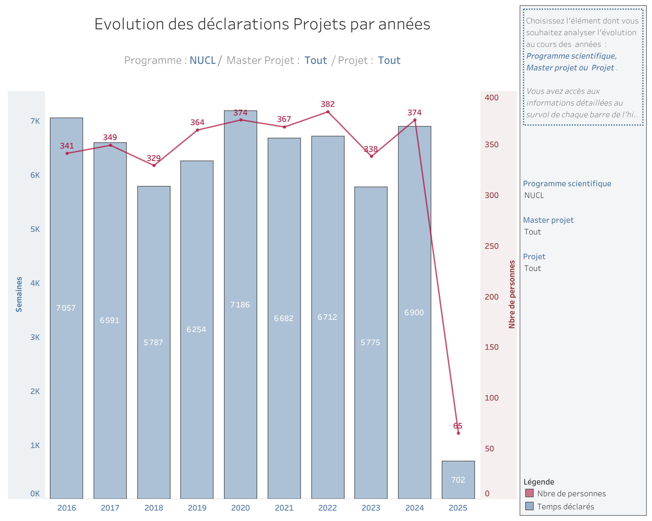
NUCL. Nuclei up to the limit of stability
Extraction de NSIP juin 2025
NUCL
2024 :
153 ETP
374 personnes déclarantes dans NSIP

Slide 3
NUCL (18 MP)
Les EQUIPEX de GANIL
Les détecteurs des gamma et des particules
Physique théorique (MP de la durée de 3 ou 4 ans)
S3
DESIR
Utilisation des installations autres que GANIL
Le transnational access
AGATA
(MOU en cours)
GRIT
(MOU en cours)
PARIS
(MOU en cours)
ACTAR-TPC
Les projets ANR et ERC en dehors des autres MP
IR* (autres que GANIL)
ABI-confi
AIQI
ATRACT (ANR)
EUROLABS
Exploitation (missions sur site) : RIKEN, Jyvaskyla, GSI, FRIB, TRIUMF, ISOLDE, LNL, …
FAIR
FAZIA
(MOU en cours)
GAMMAPOOL
POLAREX
Spectroscopie LASER (intérêt pour S3 et DESIR)
LUMIERE
NECTAR-A (ANR)
PUMA
(MOU en cours)
Notes:
Garder les ANR et ERC externes ?

Slide 4
Les EQUIPEX de GANIL
S3
DESIR
Spectroscopie LASER (intérêt pour S3 et DESIR)
LUMIERE
NUCL
Depuis 2023, les EAP sont regroupés : journée EAP des projets d’intérêt pour S3 et DESIR organisée en automne
S3, 123 personnes déclarantes et 24 ETP en 2024 (GANIL, IJCLab, IPHC, LPC Caen)
DESIR, 101 personnes déclarantes et 25 ETP en 2024 (GANIL, LP2I, IJCLab, IPHC, LPC Caen, IP2I, SUBATECH)
LUMIERE, … évolution prévue à discuter, avec LINO
Depuis 2024, cette activité reprend
Changement de responsable : Louis Lalanne, IJCLab, qui a repris cette activité en 2024
Insérer ce MP comme projet dans DESIR ? Ou garder un MP à part (intérêt aussi pour S3 ?)
Aujourd’hui, un point LINO par L. Lalanne
Les dernières nouvelles et les
calendriers à jour seront présentés aujourd’hui
Notes:
.

Slide 5
Les EQUIPEX de GANIL
S3
DESIR
NUCL
La communauté internationale regarde avec un grand intérêt les deux projets, pour lesquels les programmes de physique vont bientôt commencer.
Travail à renforcer de plus pour que les programmes scientifiques se définissent progressivement, pour le début de la phase d’opération (en mettant en avant les axes à haut impact scientifique et en se basant sur ce qui sera possible : faisceaux disponibles, instruments, etc …)
Notes:
.

Slide 6
NUCL (18 MP)
Les EQUIPEX de GANIL
Les détecteurs des gamma et des particules
Physique théorique (MP de la durée de 3 ou 4 ans)
S3
DESIR
Utilisation des installations autres que GANIL
Le transnational access
AGATA
(MOU en cours)
GRIT
(MOU en cours)
PARIS
(MOU en cours)
ACTAR-TPC
Les projets ANR et ERC en dehors des autres MP
IR* (autres que GANIL)
ABI-confi
AIQI
ATRACT (ANR)
EUROLABS
Exploitation (missions sur site) : RIKEN, Jyvaskyla, GSI, FRIB, TRIUMF, ISOLDE, LNL, …
FAIR
FAZIA
(MOU en cours)
GAMMAPOOL
POLAREX
Spectroscopie LASER (intérêt pour S3 et DESIR)
LUMIERE
NECTAR-A (ANR)
PUMA
(MOU en cours)
Aujourd’hui aussi : un point sur POLAREX par C. Gaulard
Notes:
Garder les ANR et ERC externes ?

Slide 7
Nouveaux projets ANR acceptés cette année (brièvement présentés aujourd’hui) :
PRC
ACCLAIM_MORA, Manipulation avancée des isotopes radioactifs de Calcium pour MORA, Pierre DELAHAYE
D-SHEXI, Démonstrateur pour l'identification des éléments super-lourds par rayons X, Karl HAUSCHILD
PRME
HINA, Ions hautement chargés pour la physique nucléaire et l'astrophysique, Sarah NAIMI
Pas (encore) présentés lors de ces journées mais surement l’année prochaine :
Leendert Hayen, projet ASGARD (test the Standard Model by detecting sub-keV nuclear recoils from rare-
short-lived isotopes implanted into Superconducting Tunnel Junction (STJ) quantum sensors) (pour DESIR), projet passé à la phase 2 ERC, classé A, resoumis l’année prochaine
Mustapha Laatiaoui, projet ERC consolidator à Mainz: a novel approach for optical spectroscopy of the superheavy elements. (pour S3)
Pour information : un nouveau MP théorie est en discussion (Adam Falkowski) :
On-shell techniques for forbidden nuclear decay
Adam Falkowski (IJCLab), Leendert Hayen (LPC Caen)
En collaboration avec Martin-Gonzalez Alonso (IFIC, Valencia), Vincenzo Cirigliano (Washington University, Seattle, USA), Chien Yeah Seng (University of Tennessee, Knoxville, USA)

Slide 8
Merci pour votre attention

